Slide 2
VICERRECTORÍA ACADEMICA 2018
Noviembre de 2018

Slide 3
ESTATUTO GENERAL INSTITUCIONAL
Mediante el Acuerdo 21 del 18 de Junio de 2018, el Consejo Directivo Institucional aprobó el Estatuto General que tiene una nueva misión, visión y objetivos para nuestra institución.

Slide 4
MISIÓN
El Instituto Tolimense de Formación Técnica Profesional - ITFIP, forma profesionales íntegros, líderes transformadores del entorno Regional y Nacional con criterio global, tecnológico, ambiental para el desarrollo social, económico y cultural en el marco de la convivencia y la paz.

Slide 5
VISIÓN
En el 2024, el Instituto Tolimense de Formación Técnica Profesional - ITFIP, será reconocido por sus programas académicos de alta calidad y el liderazgo en la formación de profesionales íntegros, emprendedores, gestores de un proyecto de vida que transforme su entorno y contribuya al desarrollo ambiental y sostenible de la región y la Nación, en un contexto globalizado, fortaleciendo la cultura de la paz.

Slide 6
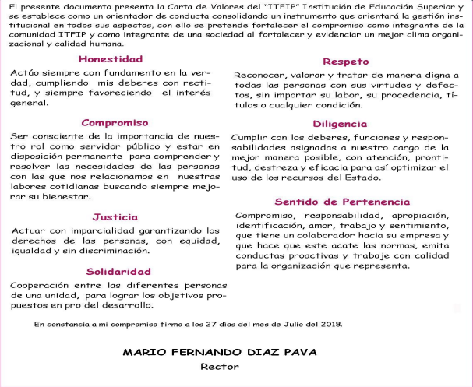
CÓDIGO DE INTEGRIDAD ITFIP

Slide 7
POLITICA DE CALIDAD
El “ITFIP” Institución de Educación Superior en cumplimiento de la misión y requisitos legales aplicables, se compromete a desarrollar su gestión en el marco de los Sistemas de Gestión de la Calidad, Seguridad y Salud en el Trabajo y Gestión del Medio Ambiente, mejorando continuamente la eficacia, eficiencia y efectividad de todos nuestros procesos, apoyados con un talento humano competente y comprometido con los proyectos y metas institucionales, para el fortalecimiento de la autoevaluación y acreditación, la modernización institucional, preservación del medio ambiente, responsabilidad social e implementación de una cultura preventiva para asegurar un ambiente de trabajo sano y seguro que permita responder y superar las necesidades de nuestros usuarios, entorno y partes interesadas. Versión:5.0 – Febrero de 2018

Slide 8
OBJETIVOS DE CALIDAD 2018
No. | OBJETIVOS DE CALIDAD
1 | Fomentar la Eficiencia, Eficacia y Efectividad de S.IG con un enfoque hacia el mejoramiento continuo.
2 | Mejorar y mantener la infraestructura física y tecnológica de la Institución en la búsqueda de ambientes precisos y óptimos para la prestación de los servicios.
3 | Potenciar el desarrollo del Talento Humano de la Institución en el mejoramiento de competencia y desempeño laboral, como soporte esencial de los retos y metas institucionales.
4 | Mejoramiento de la Calidad académica a partir de procesos de autoevaluación propiciando la acreditación de alta calidad en los programas.
5 | Generar y fortalecer los procesos de investigación, innovación y vínculo con el sector externo, que permitan el reconocimiento y visibilidad institucional a nivel nacional e internacional.
6 | Modernización y cambio de carácter académico a Institución Universitaria “ITFIP”

Slide 9
OBJETIVOS DE CALIDAD E INDICADORES DEL SGC 2018

Slide 10
OBJETIVOS DE CALIDAD E INDICADORES DEL SGC 2018

Slide 12


